Slide 1
HW_4
엄민호

Slide 2
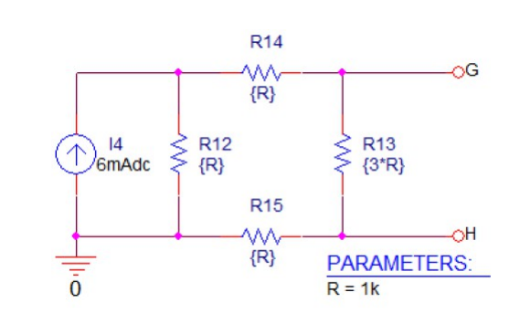
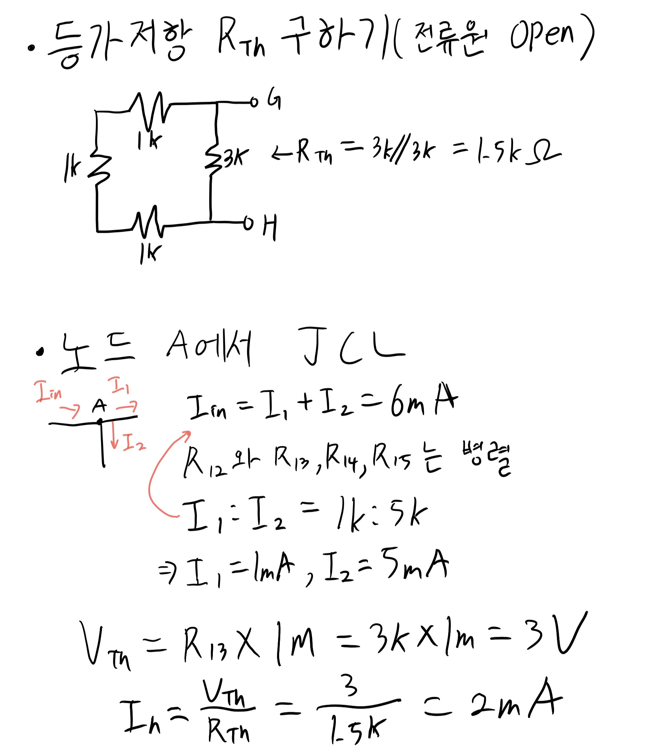
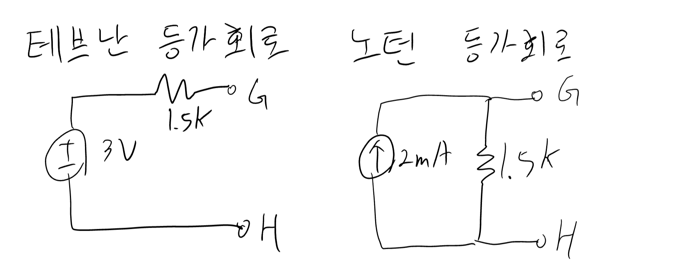
1. G와 H 노드에서의 Thevenin/Norton 등가회로를 구하라
A

Slide 3
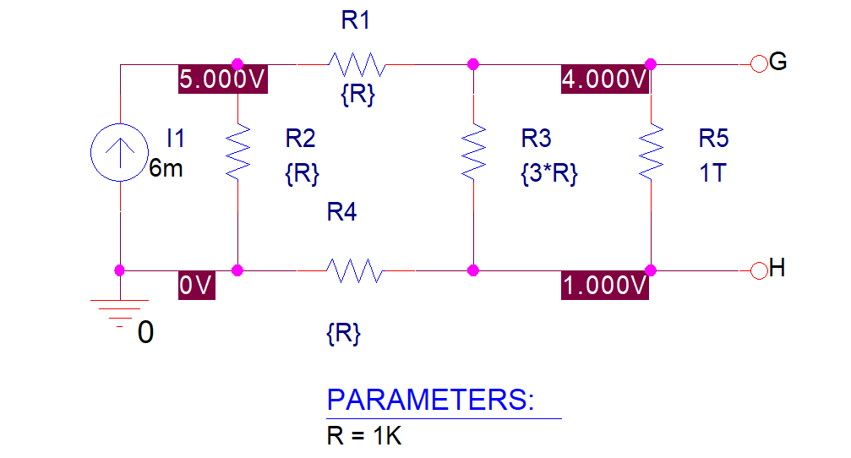
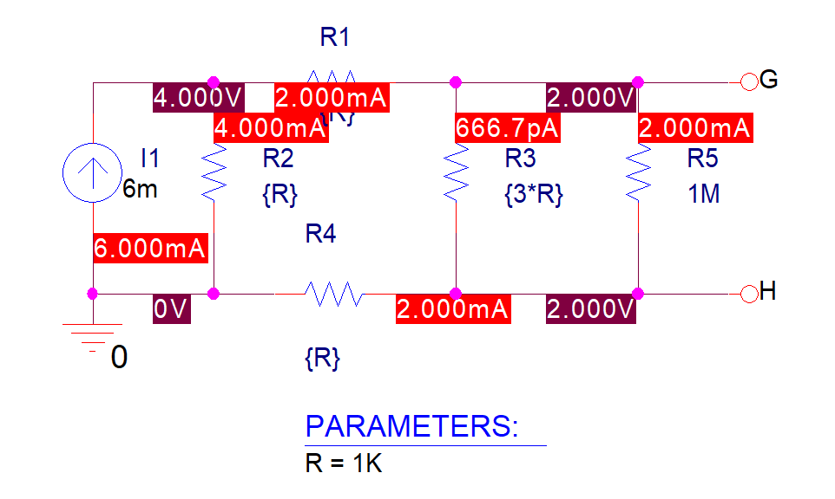
Voc = 3V
Rth = 1.5K Ω
Isc = 2mA

Slide 4
📘 필터와 대역폭의 기본 개념
✅ B (Bandwidth, 대역폭)
뜻: 통과 가능한 주파수 범위
정의: 위쪽 경계 주파수(f_H) − 아래쪽 경계 주파수(f_L)
공식: B = f_H − f_L
✅ BW(Fractional Bandwidth, 정규화 대역폭)
뜻: 대역폭을 중심주파수로 나눈 값 (비율)
정의: 얼마나 넓은 범위를 커버하는지를 비율로 표시
공식: BW = (f_H − f_L) / f_C (f_C는 중심주파수)

Slide 5
📘 [PPT 2] 필터 종류와 특징 요약
🔹 LPF (Low-Pass Filter) - 저역 통과
역할: 낮은 주파수만 통과, 고주파는 막음
예: 저음만 통과시키는 오디오 필터
차단점: f_c = 1 / (2πRC)
🔹 HPF (High-Pass Filter) - 고역 통과
역할: 높은 주파수만 통과, 저주파는 막음
예: 고음만 듣고 싶을 때
차단점: f_c = 1 / (2πRC)
cf) 차단주파수 f_c 뜻: 필터가 신호를 통과시키느냐 감쇠시키느냐를 결정하는 경계 주파수
기준점: 보통 입력 신호의 전력이 절반(−3 dB) 로 줄어드는 지점을 말해 → 즉, 출력 전압이 약 70.7% 로 떨어지는 지점
🔹 BPF (Band-Pass Filter) - 대역 통과
역할: 특정 범위(f_L~f_H)만 통과
공식: 중심주파수 f_C = √(f_L·f_H) 대역폭 B = f_H − f_L 품질계수 Q = f_C / B
🔹 BRF / (Band-Reject Filter, Notch) 대역 저지
역할: 특정 주파수만 막고 나머지는 통과
예: 특정 잡음을 제거할 때 사용

